Slide 1
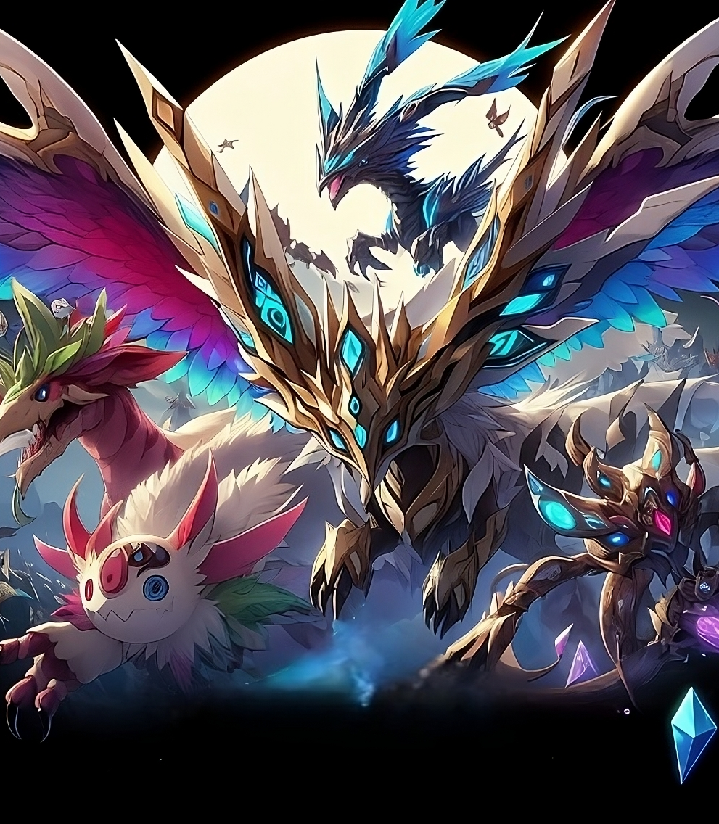


BDLTs project
Group: CryptoFolks
Prof: Claudio Di Ciccio

Slide 2

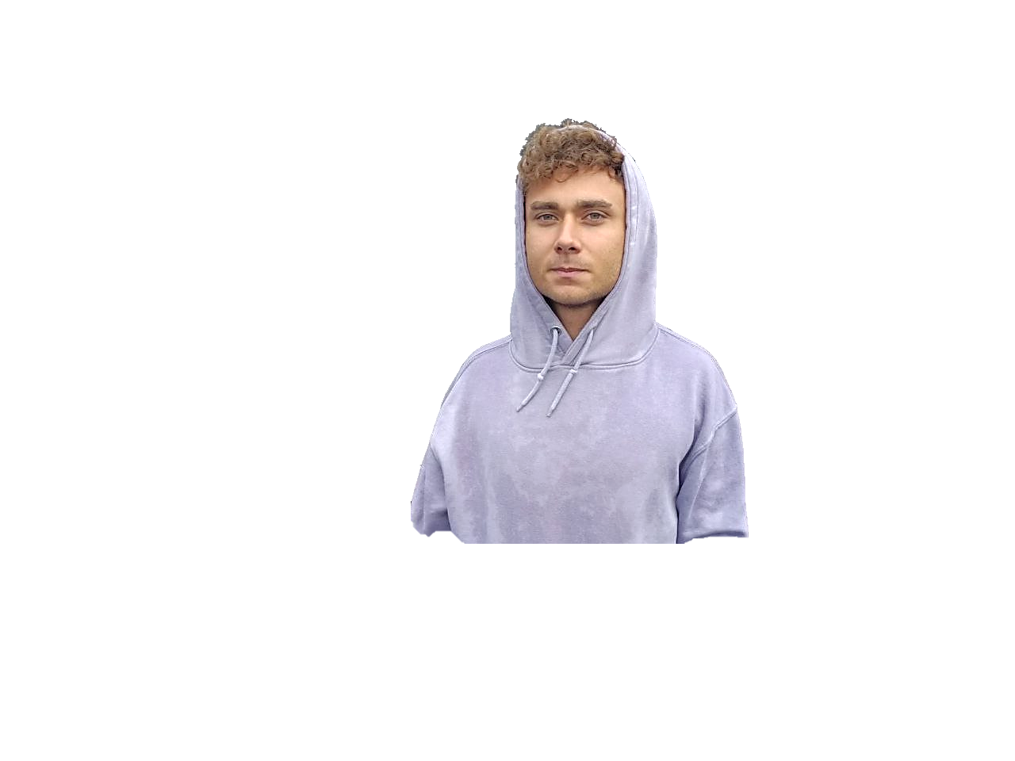

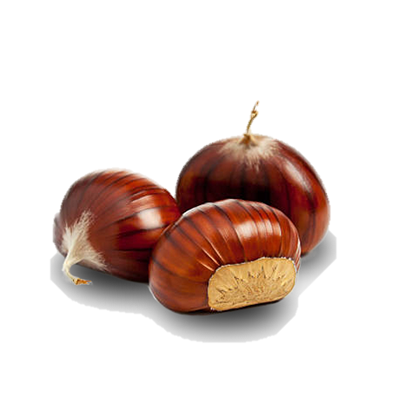
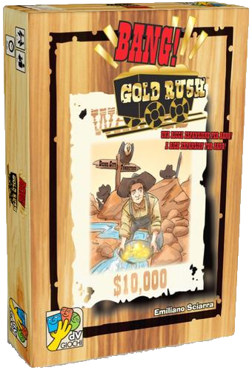
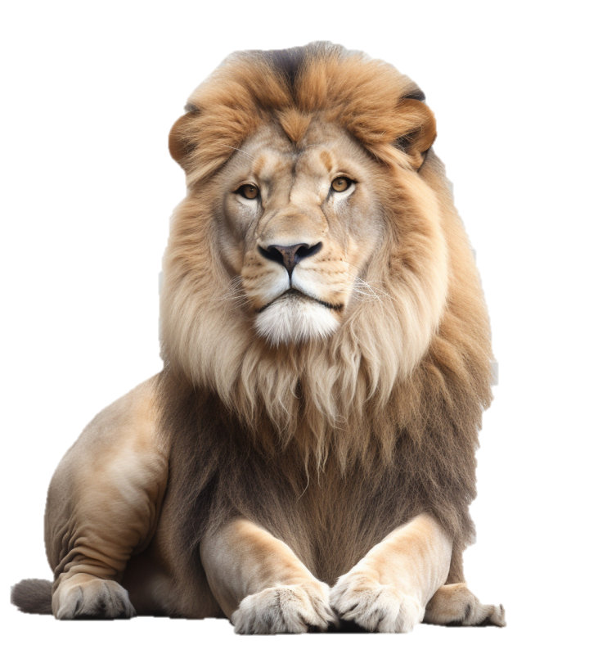



Team
Inventory
Nicolò Dentale
Abilities
1868948
Artwork and creativity.
The lion survivor, from Ladispoli.
Creativity
Back-end
AI

Slide 3
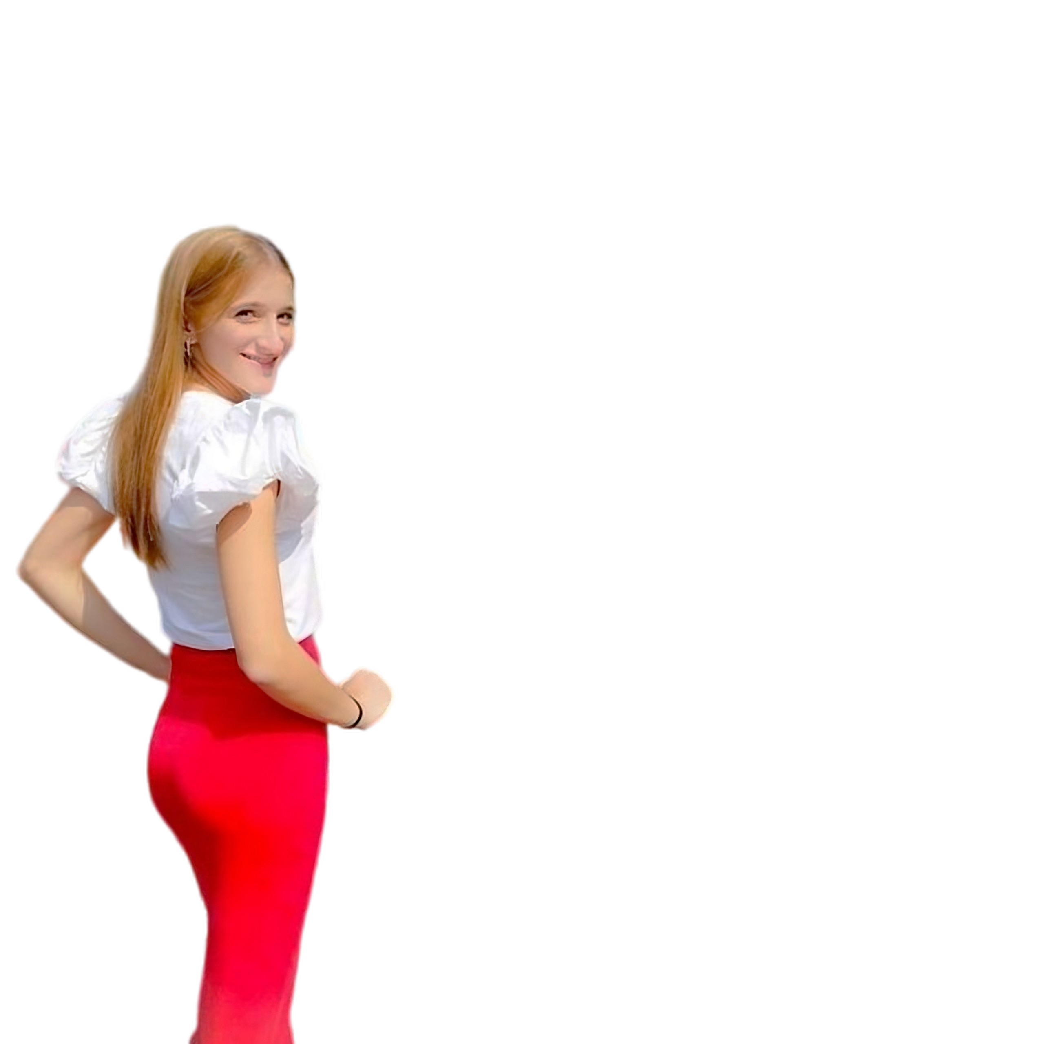

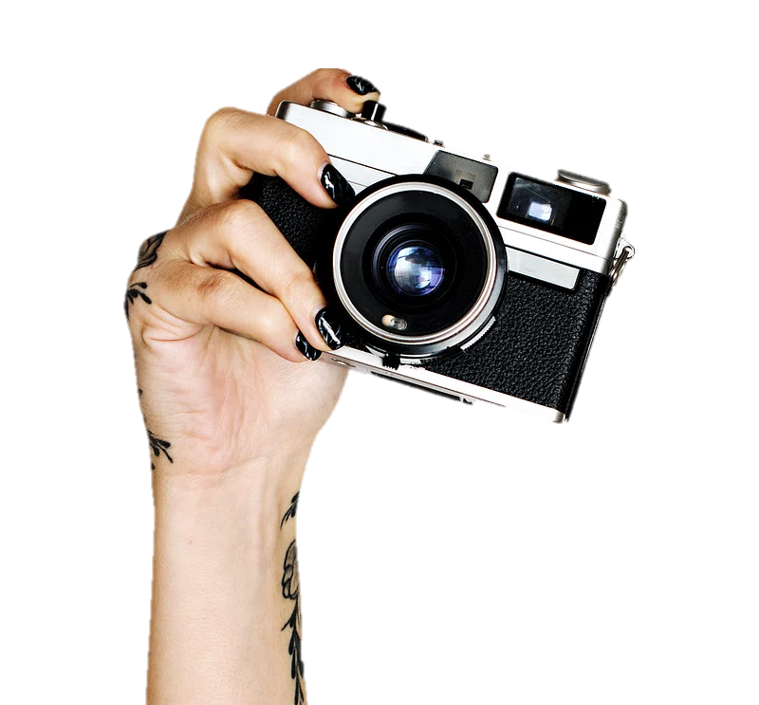





Team
Inventory
Carmelina De Lauso
Abilities
2071848
Study is my passion,
however, sleep is better
Front-end
Design
UML

Slide 4
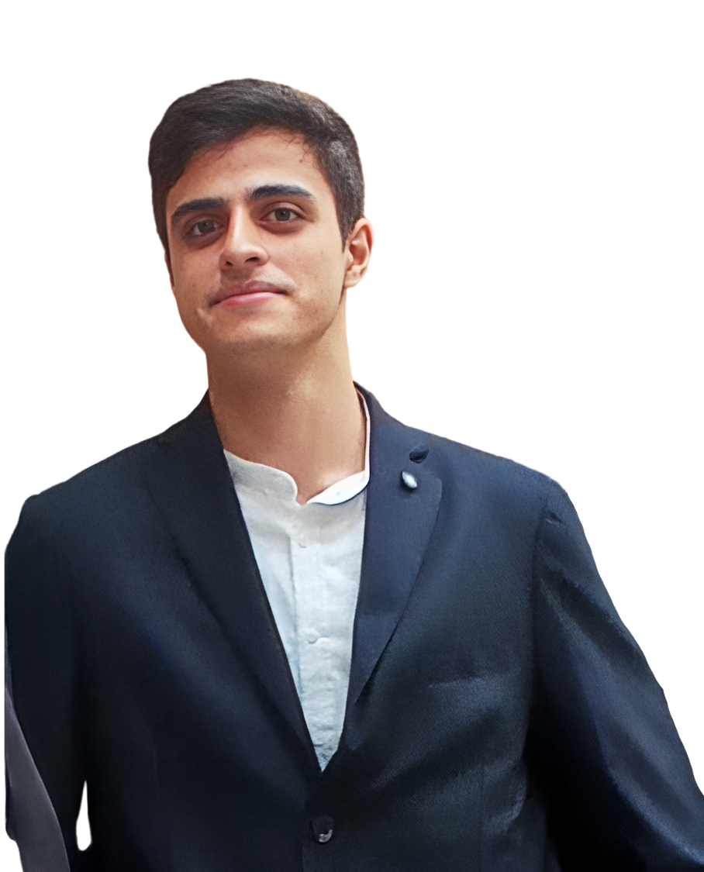

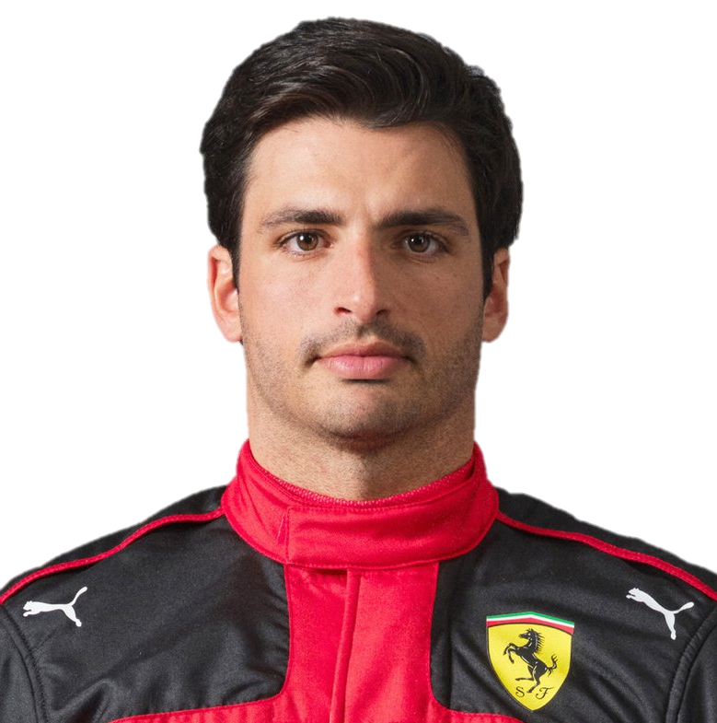




Team
Inventory
Mattia Russo
Abilities
1918968
The mind and the arm,
smooth operator
Back-end
Solidity
UML

Slide 5
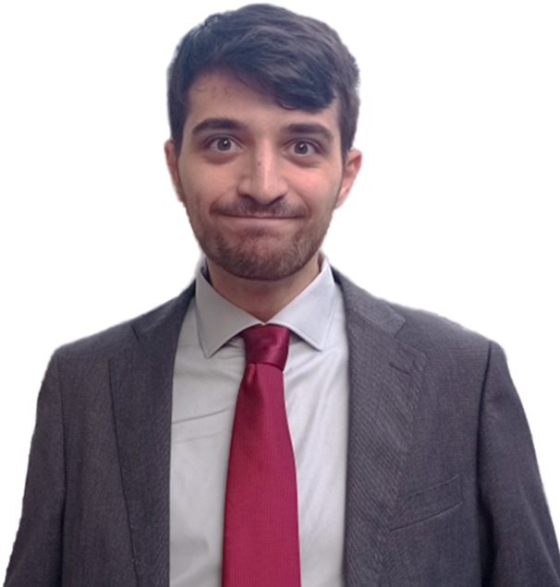
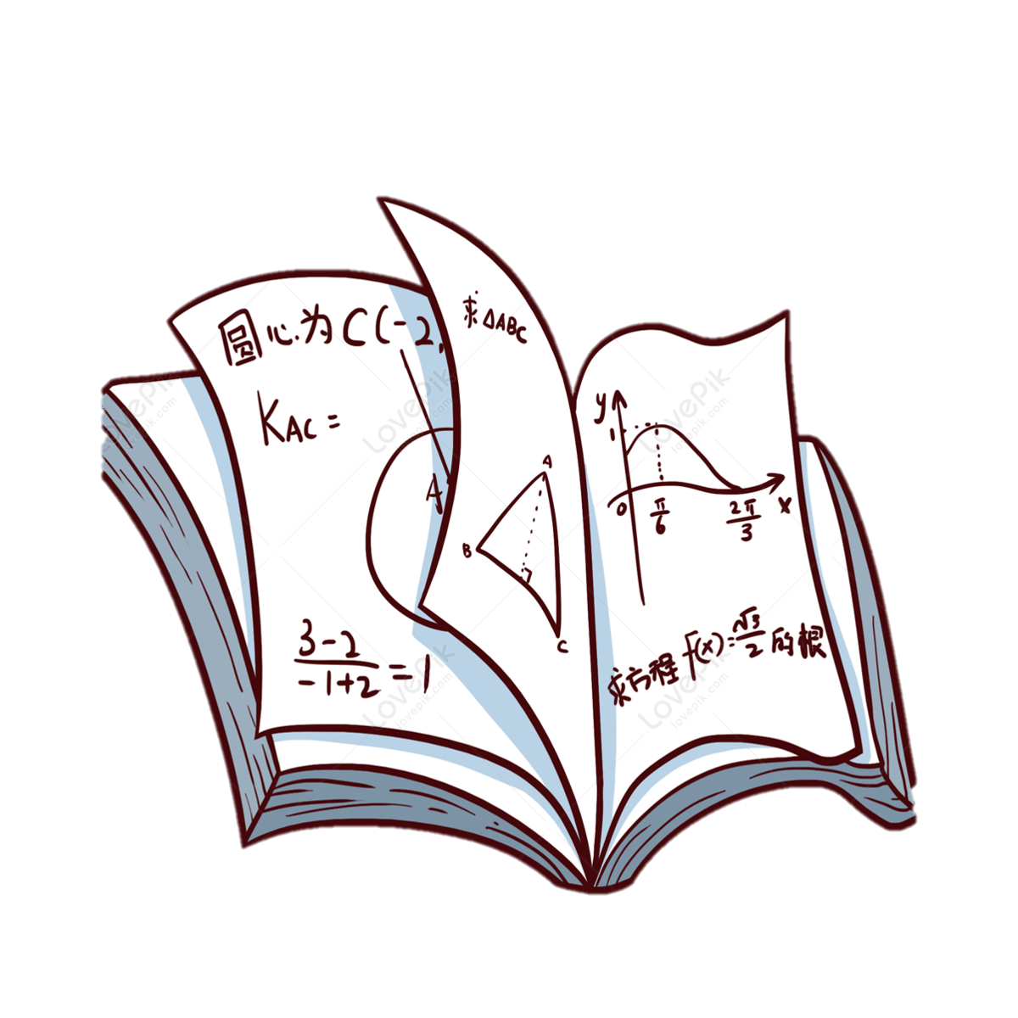



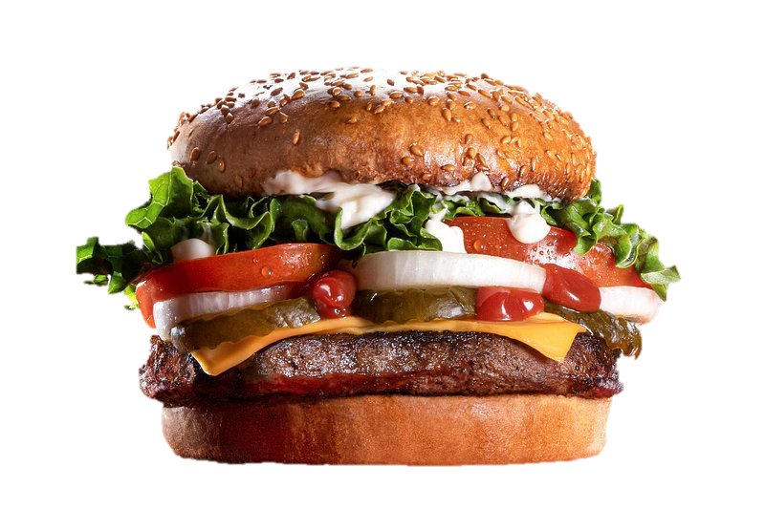

Team
Inventory
Claudio Schiavella
Abilities
1884561
Commitment, passion, stakanovism and lots of anxiety.
PowerPoint
Solidity
AI

Slide 6
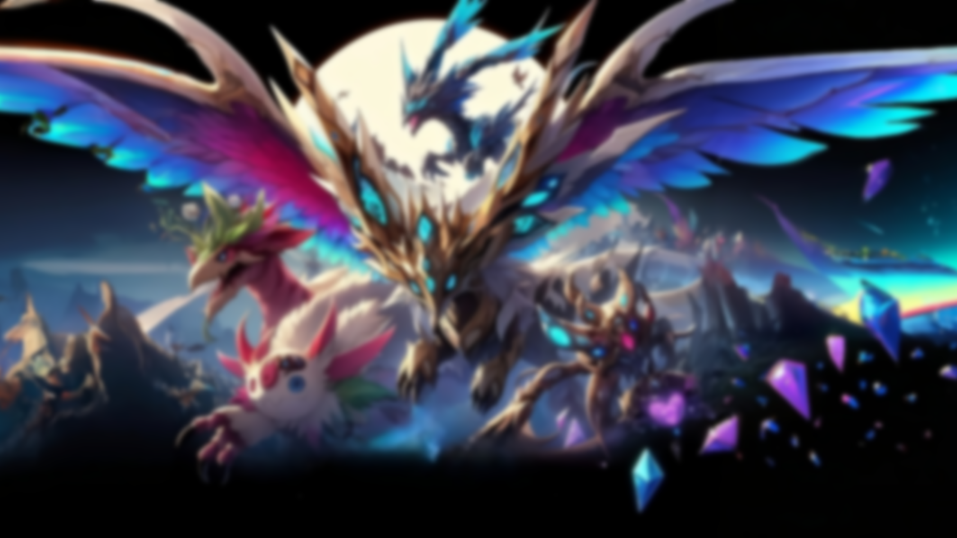
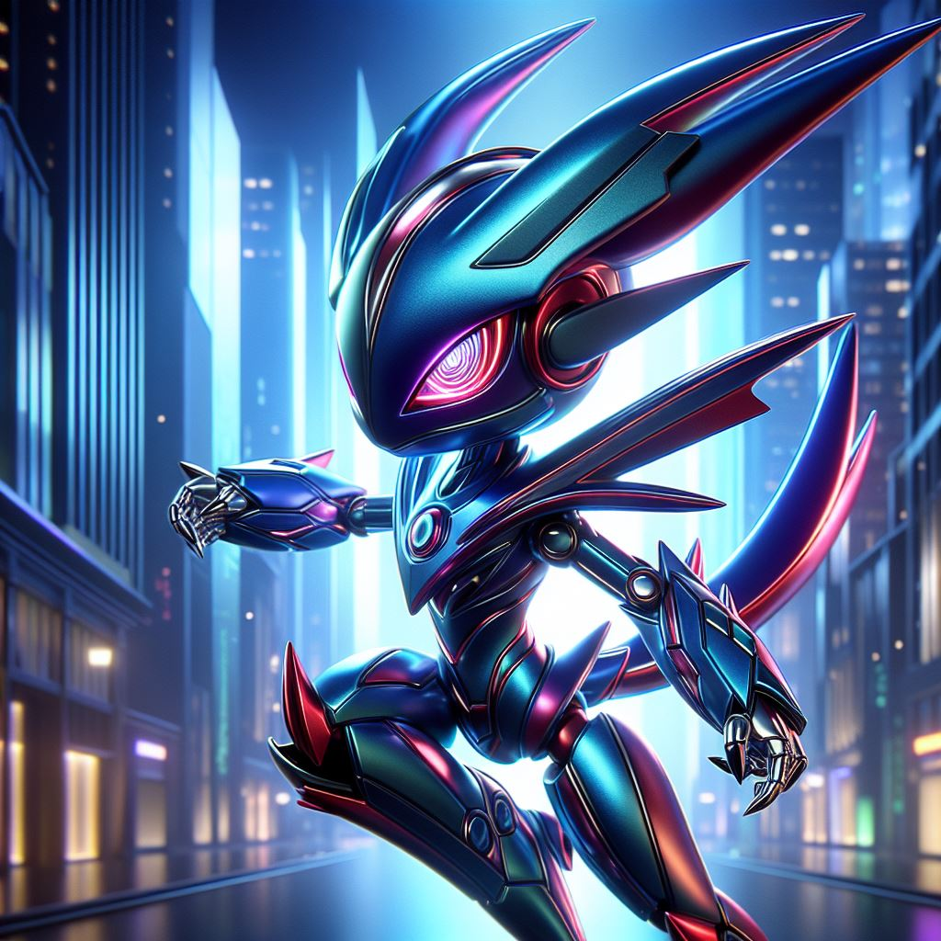
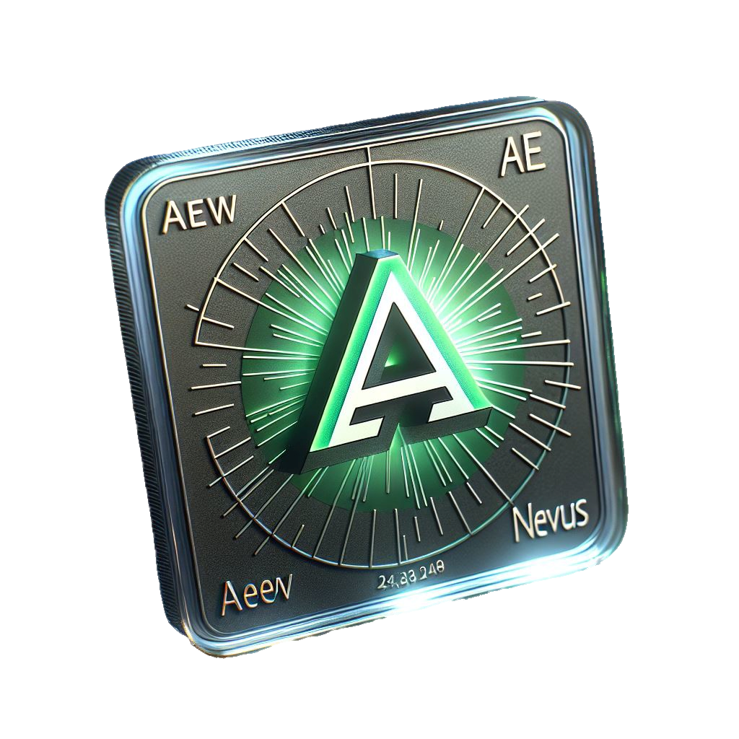
Goal: Making a game of AI-generated collectibles
Trading and tasks
Market with fungible token

Slide 7
Goal: Making a game of AI-generated collectibles
YES
Store state
?
It is necessary to know the owner of each collectible and avoid duplication
Trading and tasks
Market with fungible token
Multiple
writers
?

Slide 8
Store state
?
YES
Multiple
writers
?
It is necessary to know the owner of each collectible and avoid duplication
Use TTP
?

Slide 9
Multiple
writers
?
NO
Use TTP
?
Has anyone ever had a figurine manager?
Known writers?

Slide 10
Use TTP
?
NO
Known writers?
It would be nice to meet everyone who is passionate about our project, but we are shy.

Slide 11

Multiple
writers
?
Known writers?
Store state
?
Permissionless Blockchain
Use TTP
?
Decentralized
Efficiency
No cheating

Slide 12

Integrazione dell’AI per creazione dei mostri
Gestione non-fungible tokens
Permissionless Blockchain
Decentralized
Efficiency
No cheating

Slide 13
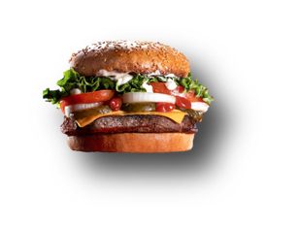
Carosello con prototipi

Slide 15
Context
Aim: realizzare un gioco di collezionabili generati con AI in grado di sostenere missioni/scontri/scambi + cryptovalute ad hoc (fungible)
BC necessaria per garantire l’unicità delle proprietà dei token, mantenendo la loro natura non-fungible
Vantaggi: assegnazione decentralizzata dei mostri, nessuno può imbrogliare sulle loro statistiche e proprietà
Fit: la collezionabilità dei token richiede di evitare doppioni e avere sempre chiaro chi è il proprietario

Slide 16
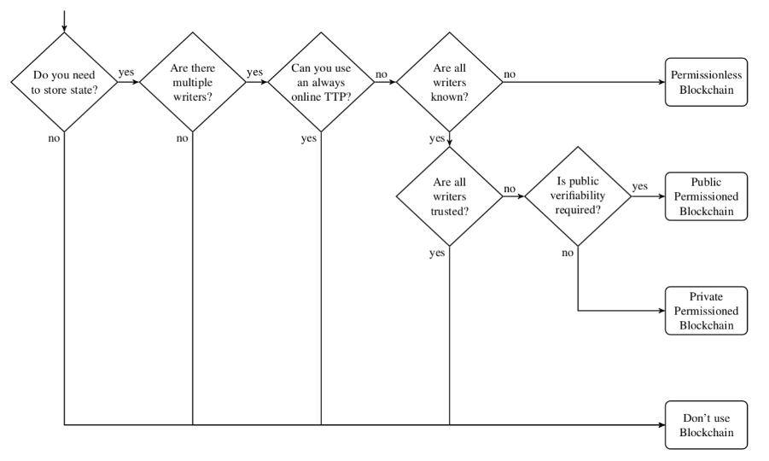
Context

Slide 17
Approach
Contracts: generazione, scambio, partite
Tokens: rappresentazione mostri (non-fungible), currency (fungible) da spendere sul mercato
Communications: broadcast quando un nuovo mostro viene generato/scambiato.

Slide 18
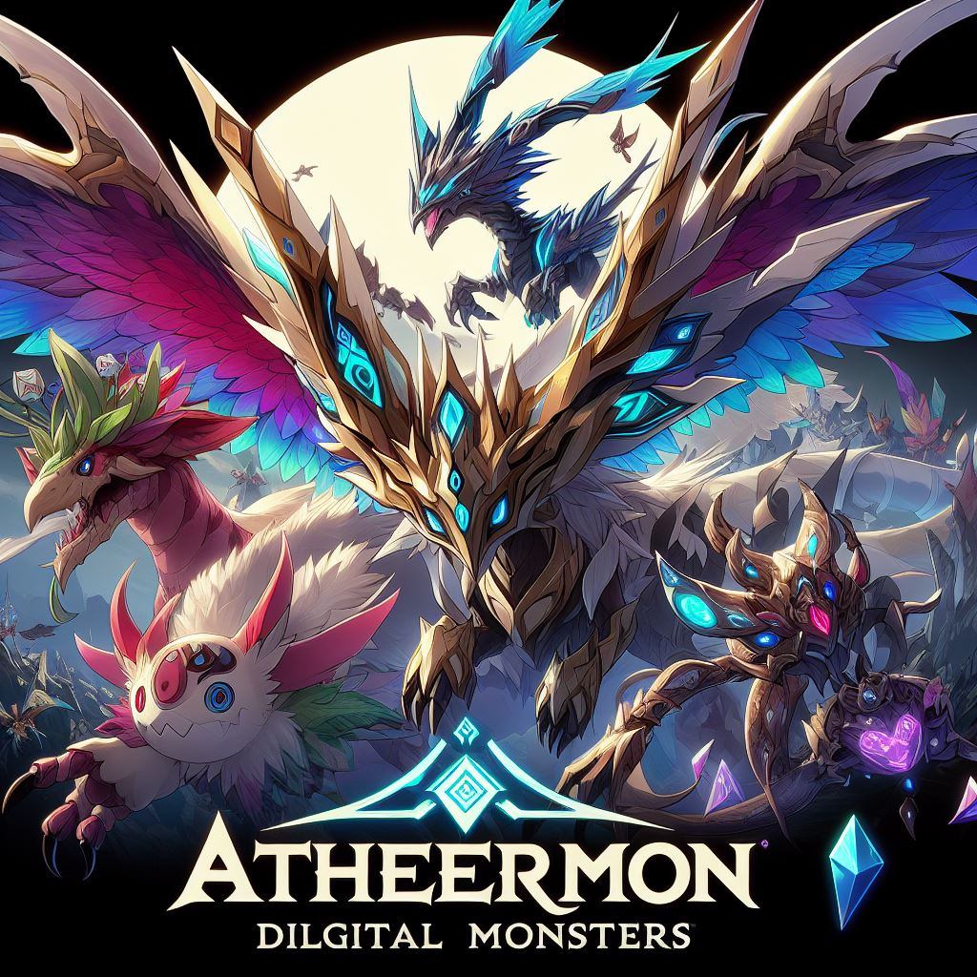

Prototype
Sito
Palesemente generato con AI (no-cap)

Slide 19
Prototype
Attr1: ….
Sito
Attr1: ….
Sito

Slide 20
Issues and limitations
Integrazione dell’AI per creazione dei mostri
Gestione non-fungible tokens

Slide 21
Recap
Gotta catch’em all (abbiamo caramelle e foto di gattini)

